Slide 1
Антибіотики у вагітних

Slide 2
Застосування лікарських засобів у період вагітності на сьогодні залишається одним із найменш вивчених, але дуже важливих питань клінічної фармакології.
У свою чергу, антимікробні засоби займають особливе місце у клінічній практиці, оскільки призначаються дуже часто завдяки своєму безпосередньому впливу на збудника інфекції.
При цьому адекватна та своєчасна терапія відіграє ключову роль у збереженні життя та запобіганні негативним наслідкам як для матері, так і для дитини.
За наявності показань для призначення антимікробної терапії вагітність не має служити підставою для відмови від адекватного лікування.

Slide 3
Актуальність проблеми інфекцій у період вагітності
Вагітність сама по собі є станом, який сприяє зараженню чи загостренню інфекцій. Інфекції сечовидільних шляхів виникають доволі часто: бактеріурія, цистит, пієлонефрит за даними різних досліджень виявляють у 2–7% вагітних.
Але найчастішою причиною для призначення антимікробних препаратів у період вагітності є наявність інфекцій, що передаються статевим шляхом (ІПСШ), в організмі вагітної.

Slide 4


Slide 5
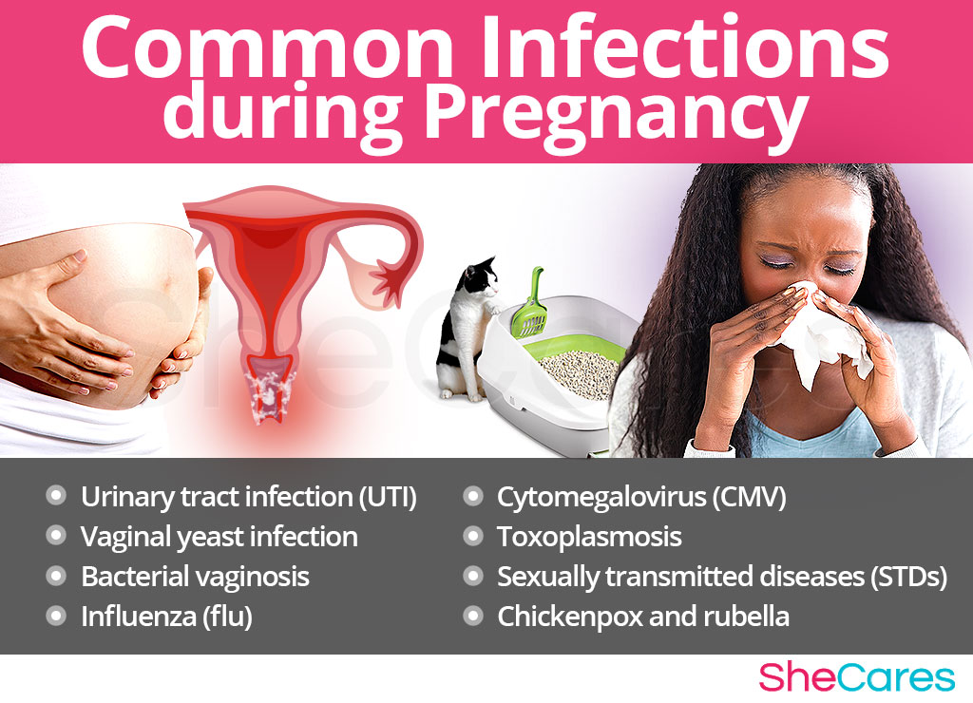

Slide 6
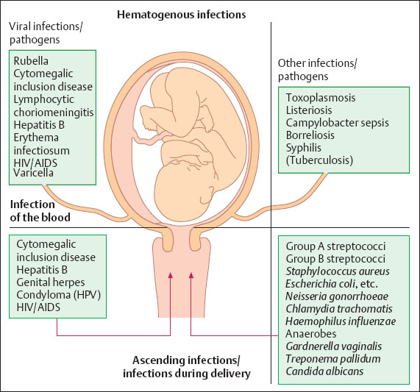

Slide 7
Порівняно з неінфікованими у вагітних із інфекцією достовірно підвищений ризик перинатальної патології: зменшення маси тіла новонародженого, підвищений ризик антенатальної загибелі плода, передчасні чи запізнілі пологи, передчасний розрив плодових оболонок, аномалії передлежання та прикріплення плаценти, гіпоксія плода.
Тяжкість ураження плода може бути пов’язана як із прямими наслідками його інфікування, так і з непрямим впливом на плід патологічних змін в організмі матері внаслідок розвитку інфекції.

Slide 8
Вплив антибіотиків на вагітність
Антибактеріальні препарати, крім терапевтичного впливу, можуть надавати і небажаний ефект.
Всім відомо токсичний вплив медикаментів на печінку, кишкову мікрофлору, функції імунного захисту. Все це може вплинути на загальний стан здоров'я вагітної.
Вплив антимікробної терапії на ембріон досить сильно залежить від терміну виношування, адже від цього залежить,
наскільки захищений плід від впливу негативних факторів. Антибіотики на ранніх термінах вагітності небезпечні тим, що в цей період ембріон ще не має того рівня захисту, який може надати йому плацента. Тому будь-які речовини, як корисні, так і не дуже, обов'язково потраплять до формування плоду.

Slide 9
Враховуючи вищезазначене, можна сказати, що застосування антибіотиків для лікування при інфекціях у вагітних вимагає вибору препаратів не лише з доведеною ефективністю щодо інфекції, але й безпекою як для матері, так і для дитини.
Неможливість проведення масштабних проспективних досліджень у вагітних призвело до обмеженості даних, які стосуються безпеки застосування антимікробних препаратів у цієї категорії пацієнтів
Як правило, в інструкціях щодо застосування більшості антибактеріальних препаратів у період вагітності зазначено, що використання можливе лише за умови, коли «користь перевищує ризик».
Але оцінити це співвідношення дуже складно за відсутності інформації про ймовірність негативних наслідків як на плід у період вагітності, так і на стан здоров’я дитини у віддалений період

Slide 10
Показання до застосування антимікробних препаратів у вагітних
Антибіотики є однією з груп лікарських засобів, які найчастіше застосовують у період вагітності.
За даними різних досліджень частота призначення антимікробних препаратів системної дії вагітним становить від 5,8–8 до 20–30%.
Антимікробні препарати вагітним призначають з метою:
  1. Лікування інфекції у вагітної, причому це може бути будь-яка інфекція: від банальної інфекції дихальних або сечовидільних шляхів до ІПСШ.
  2. Лікування інфекцій, які безпосередньо пов’язані з періодом вагітності (хоріоамніоніт).
  3. Лікування інфекцій у вагітної для запобігання інфікуванню плода чи лікування вже наявної інфекції плода (сифіліс, токсоплазмоз).
  4. Профілактика інтранатального інфікування плода (лістеріями, стрептококами).
  5. Профілактика ускладнень з боку матері та новонародженого при передчасному розриві плодових оболонок та недоношеній вагітності.
  6. Профілактика інфекційних ускладнень при кесаревому розтині

Slide 11
Особливості антибактеріальної терапії в період вагітності
При застосуванні антибактеріальних препаратів у період вагітності необхідно керуватися такими правилами.
По-перше, враховувати термін вагітності. При пневмонії чи пієлонефриті у вагітних антибактеріальне лікування слід розпочинати негайно, а, наприклад, при такій проблемі, як бактеріальний вагіноз, можна почекати до початку ІІ триместру вагітності.
По-друге, використовувати найбільш безпечний лікарський засіб із вивченим метаболізмом.
По-третє, у процесі застосування антибактеріального засобу необхідний динамічний контроль за станом вагітної і плода

Slide 12
Фізіологічні зміни, пов’язані з вагітністю (збільшення об’єму циркулюючої крові, поява додаткового плацентарного кола кровообігу, збільшення серцевого викиду, ниркового кровотоку, клубочкової фільтрації тощо), а також патологічні зміни за наявності ускладнень вагітності можуть значною мірою вплинути на фармакодинаміку та фармакокінетику лікарського засобу.
У період вагітності поступове зниження концентрації альбуміну в крові призводить до зменшення зв’язування препаратів з білками плазми крові і, як наслідок, більша частина препарату циркулює у вигляді активної речовини, здатної легко проходити через плаценту .
Спираючись на дані, отримані в клінічних дослідженнях та більшою мірою — на дослідженнях на тваринах, а також на оцінку співвідношення користі та ризику, лікарські засоби запропоновано класифікувати за ступенем ризику для плода.

Slide 13
Згідно з класифікацією Управління з контролю за харчовими продуктами та лікарськими засобами (Food and Drug Administration — FDA), США, виділяють 5 категорій ризику (A, B, C, D i X).

Slide 14
Для препаратів, віднесених до категорії А, доведена відсутність ризику при застосуванні їх у період вагітності, АЛЕ жоден антибактеріальний препарат для системного застосування не віднесений до цієї категорії.
Категорія В включає препарати, для яких не виявлено ризику негативного впливу на плід у тварин, АЛЕ адекватних і контрольованих досліджень у вагітних не проведено.
До категорії С віднесені препарати, у яких не виключений ризик негативного впливу на плід (виявлений негативний вплив на плід у тварин, а у період вагітності такі дослідження не проводилися).
Для препаратів категорії D доведено негативний вплив на плід людини. У деяких випадках препарати категорії С та навіть антимікробні препарати, що належать до категорії D, можна застосовувати у період вагітності у разі відсутності більш безпечної альтернативи за умови, якщо потенційна користь перевищує прогнозований ризик.
І, нарешті, категорія Х включає засоби, застосування яких у період вагітності заборонено.

Slide 15
Крім прийнятої у США класифікації FDA, існують ще декілька (Swedish Catalogue of Approved Drugs (FASS) — у Швеції, Australian Drug Evaluation Committee (ADEC) — в Австралії), які дещо різняться між собою в питаннях віднесення різних лікарських засобів до певних груп.
Тому на сьогодні основним способом отримання інформації щодо безпеки препарату в період вагітності є дані реєстрів народжуваності, епідеміологічні дослідження типу випадок — контроль, які також, на жаль, не завжди дозволяють отримати достовірну інформацію з цього питання.
У деяких країнах Європи, наприклад Угорщині, вже понад 30 років існує Національний реєстр контролю за вродженими вадами розвитку, вільно доступний в мережі інтернет.
За даними цього реєстру тератогени навколишнього середовища є причинами вроджених аномалій у 3% випадків, 1% з яких припадає на фармакологічні засоби.
Враховуючи недолік інформації про безпеку застосування антимікробних засобів у період вагітності, лікарі часто призначають безпечні, але малоефективні препарати, або відкладають терміни початку антибактеріального лікування, що, у свою чергу, може призвести до негативних наслідків як у матері, так і в дитини

Slide 16
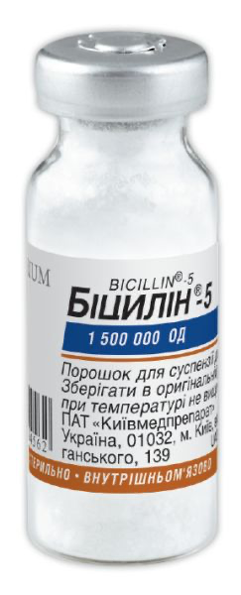
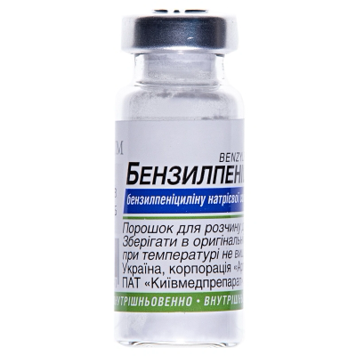
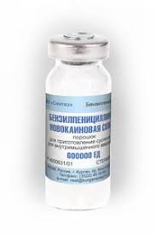
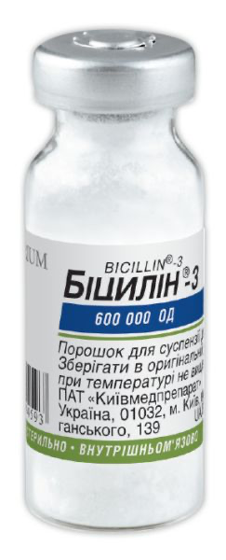
Пеніциліни
Виділяють природні і синтетичні.
Природні: 1.Бензилпеніциліну натрієва
сіль Benzylpenicillini-natrium
2.Бензилпеніциліну калієва сіль
Benzylpenicillini-kalium
3.Бензилпеніциліну новокаїнова
сіль Benzylpenicillininovocainum
4. Біцилін-1- Bicillinum-1.
Екстенцилін – Extencilline
5. Біцилін-3 — Bicillinum-3
6. Біцилін-5 — Bicillinum-5
7.Феноксиметилпеніцилін
Phenoxymethylpenicillinum

Slide 17
Класифікація
широкого спектру (амінопеніциліни) - ампіцилін, амоксицилін;
протистафіллококкові або пеніцилліназостійкі (ізоксазолілпеніцилліни) - оксацилін, клоксацилін, флуклоксациллін;
протисинегнійні - карбоксіпеніціліни (карбеніцилін, тикарциллин) і уреїдопеніциліни (азлоцилін, піперацилін);
комбіновані і інгібіторозахищені - ампіокс, хелікоцід (амоксицилін + метронідазол), амоксиклав, аугметин(амоксицилін + клавуланат), ампіцилін + сульбактам, тикарциллин + клавуланат, піперацилін + тазобактам та ін.

Slide 18
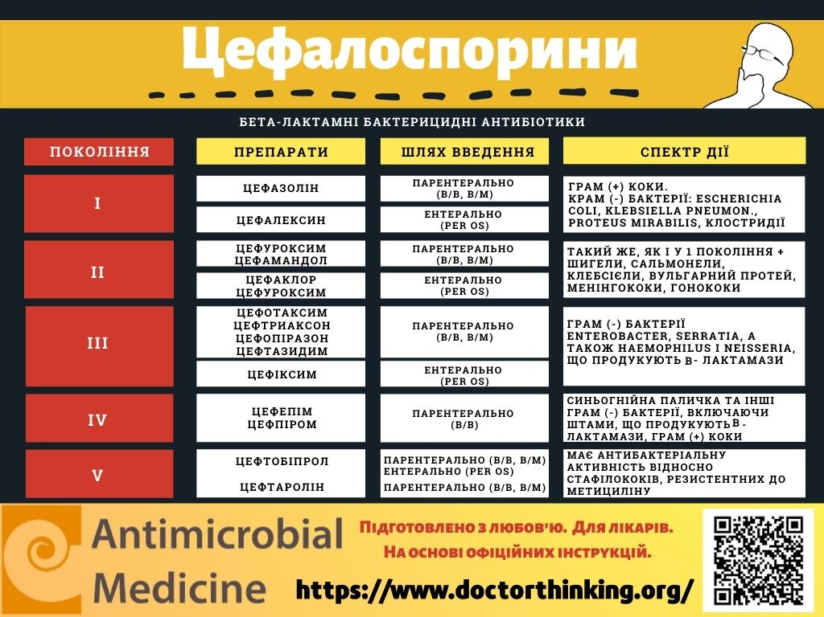
Цефалоспорини
Цефалоспорини були згруповані в групи базуючись на їхній активності.

Slide 19
Карбапенеми
Іміпенем (+ циластатин)
Меропенем
Дорипенем
Ертапенем

Slide 20
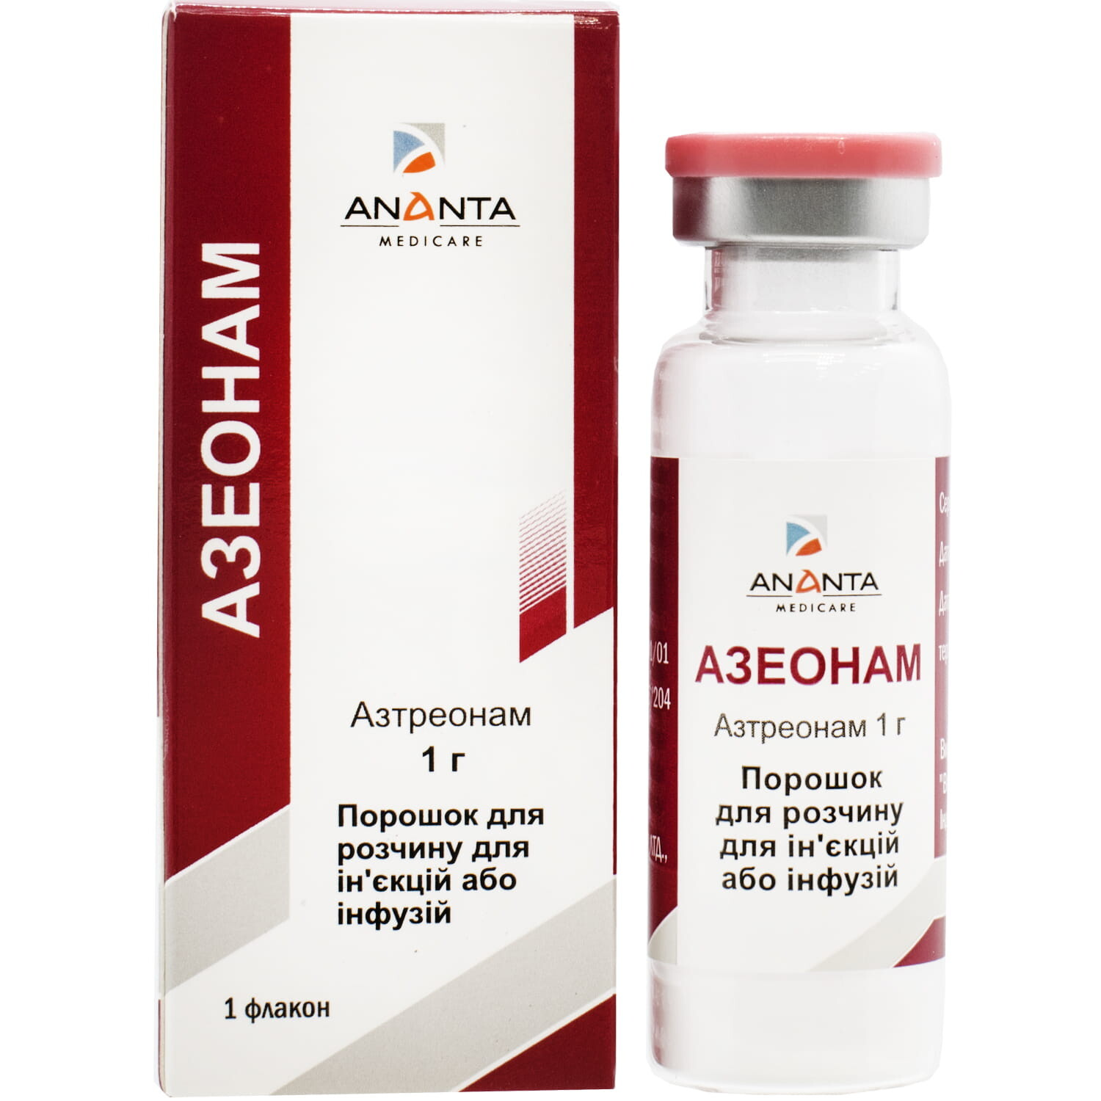
Азтреонам
(монобактам)

Slide 21
ФТОРХІНОЛОНИ
Fluoroquinolones (bactericidal: inhibit DNA gyrase enzyme, inhibiting DNA synthesis)
1 покоління | Налідіксова кислота | Steptococcus Mycoplasma Aerobic Gram + | Phototoxicity Achilles tendon rupture Impaired fracture healing
2 покоління | Ципрофлоксацин Норфлоксацин Офлоксацин Левофлоксацин Спарфлоксацин | As Above +Pseudomonas | as above
3 покоління | Гатифлоксацин | As above + Gram-positives | as above
4 покоління | Моксифлоксацин геміфлоксацин | As above + Gram-positives + anaerobes | as above

Slide 22
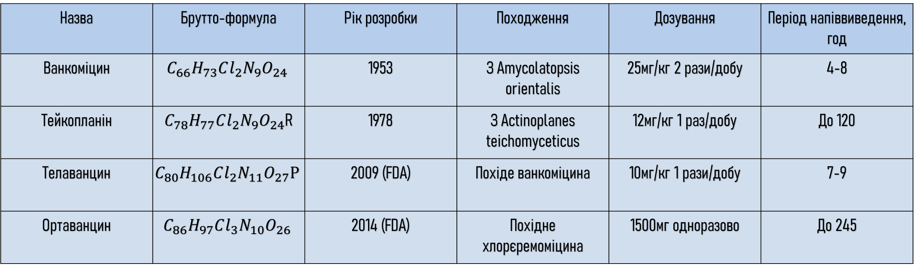
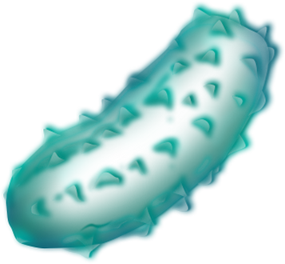

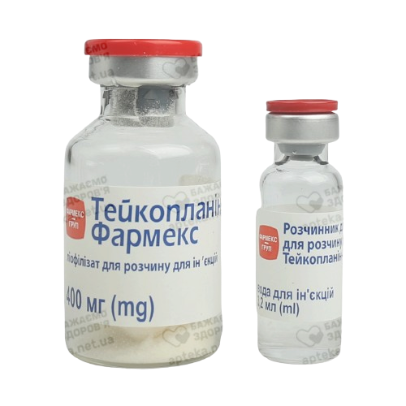
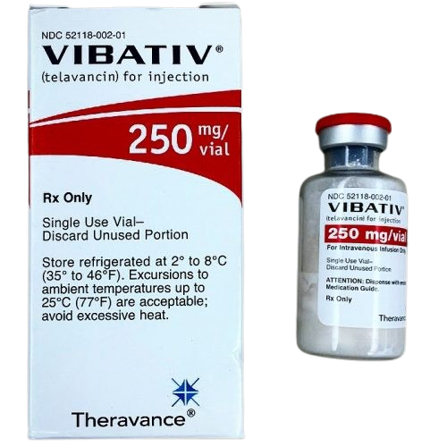

ГЛІКОПЕПТИДНІ АНТИБІОТИКИ

Slide 23
Покоління макролідів
Перше | Друге | Третє
Еритроміцин | Спіраміцин(Роваміцин) Рокситроміцин(Рулід) Джозаміцин(Вільпрафен) Кларитроміцин(Клацид) Мідекаміцін(Макропен) | Азітроміцин(Суммамед)

Slide 24
Класифікація (залежно від способів отримання та кількості атомів вуглецю в макроциклічному лактонному кільці, що є їхньою структурною основою) :
14-членне | 15-членне (азаліди) | 16-членне
Природні
Еритроміцин Олеандоміцин |  | Спіраміцин(Роваміцин) Джозаміцин(Вільпрофен) Мідекаміцін(Макропен)
Напівсинтетичні
Рокситроміцин(Рулід) Кларитроміцин(Клацид) Диритроміцин Телітроміцин Флуритроміцин | Азітроміцин(Сумамед) | Міокаміцин Рокітаміцин
Схожими за механізмом дії на макролідні антибіотики є кетоліди(телітроміцин), який на відміну від макролідів здатні долати деякі механізми резистентності Гр(+)-бактерій.

Slide 25


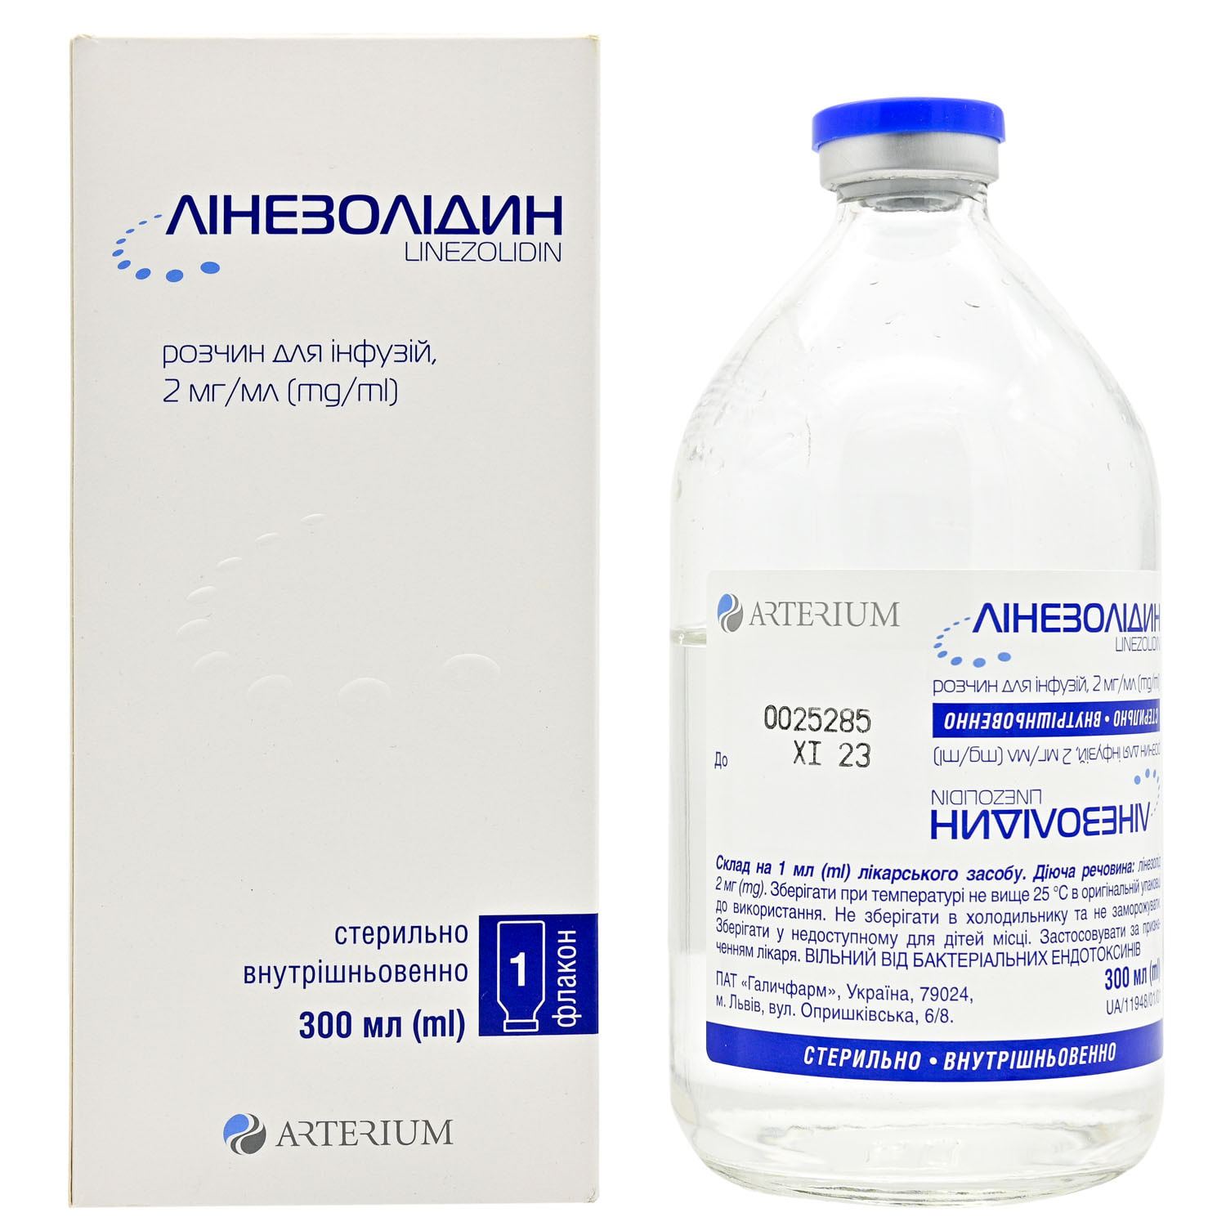
Оксазолідинони

Slide 26
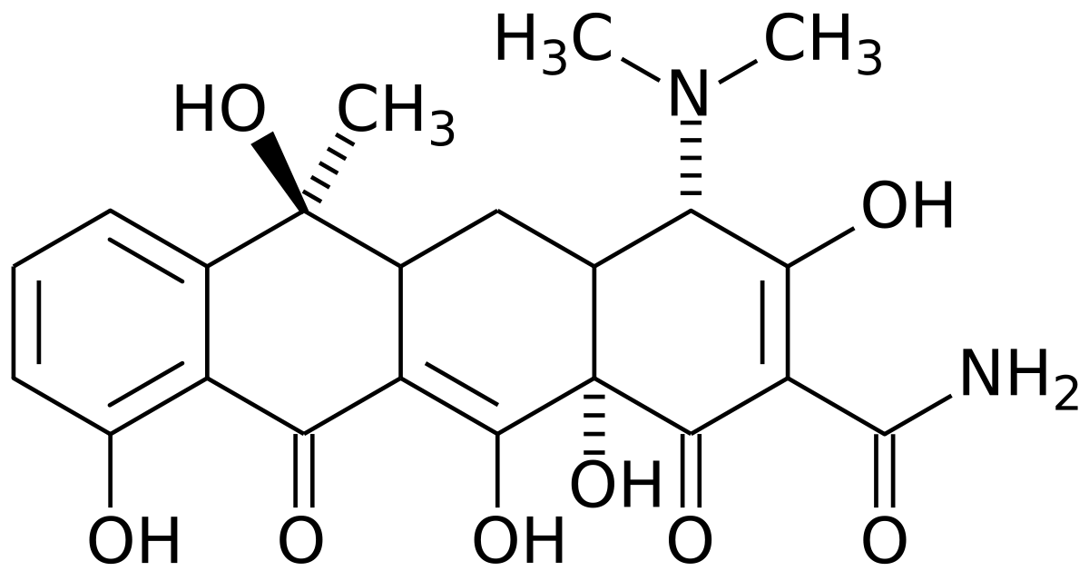
Тетрацикліни
Класифікація:
Біосинтетичні - тетрациклін, окситетрациклін.
Напівсинтетичні - метациклін, доксициклін (вібраміцин)
Комбіновані - олететрин, ерициклін

Slide 27


Slide 28
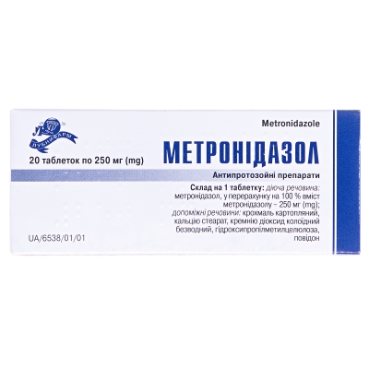
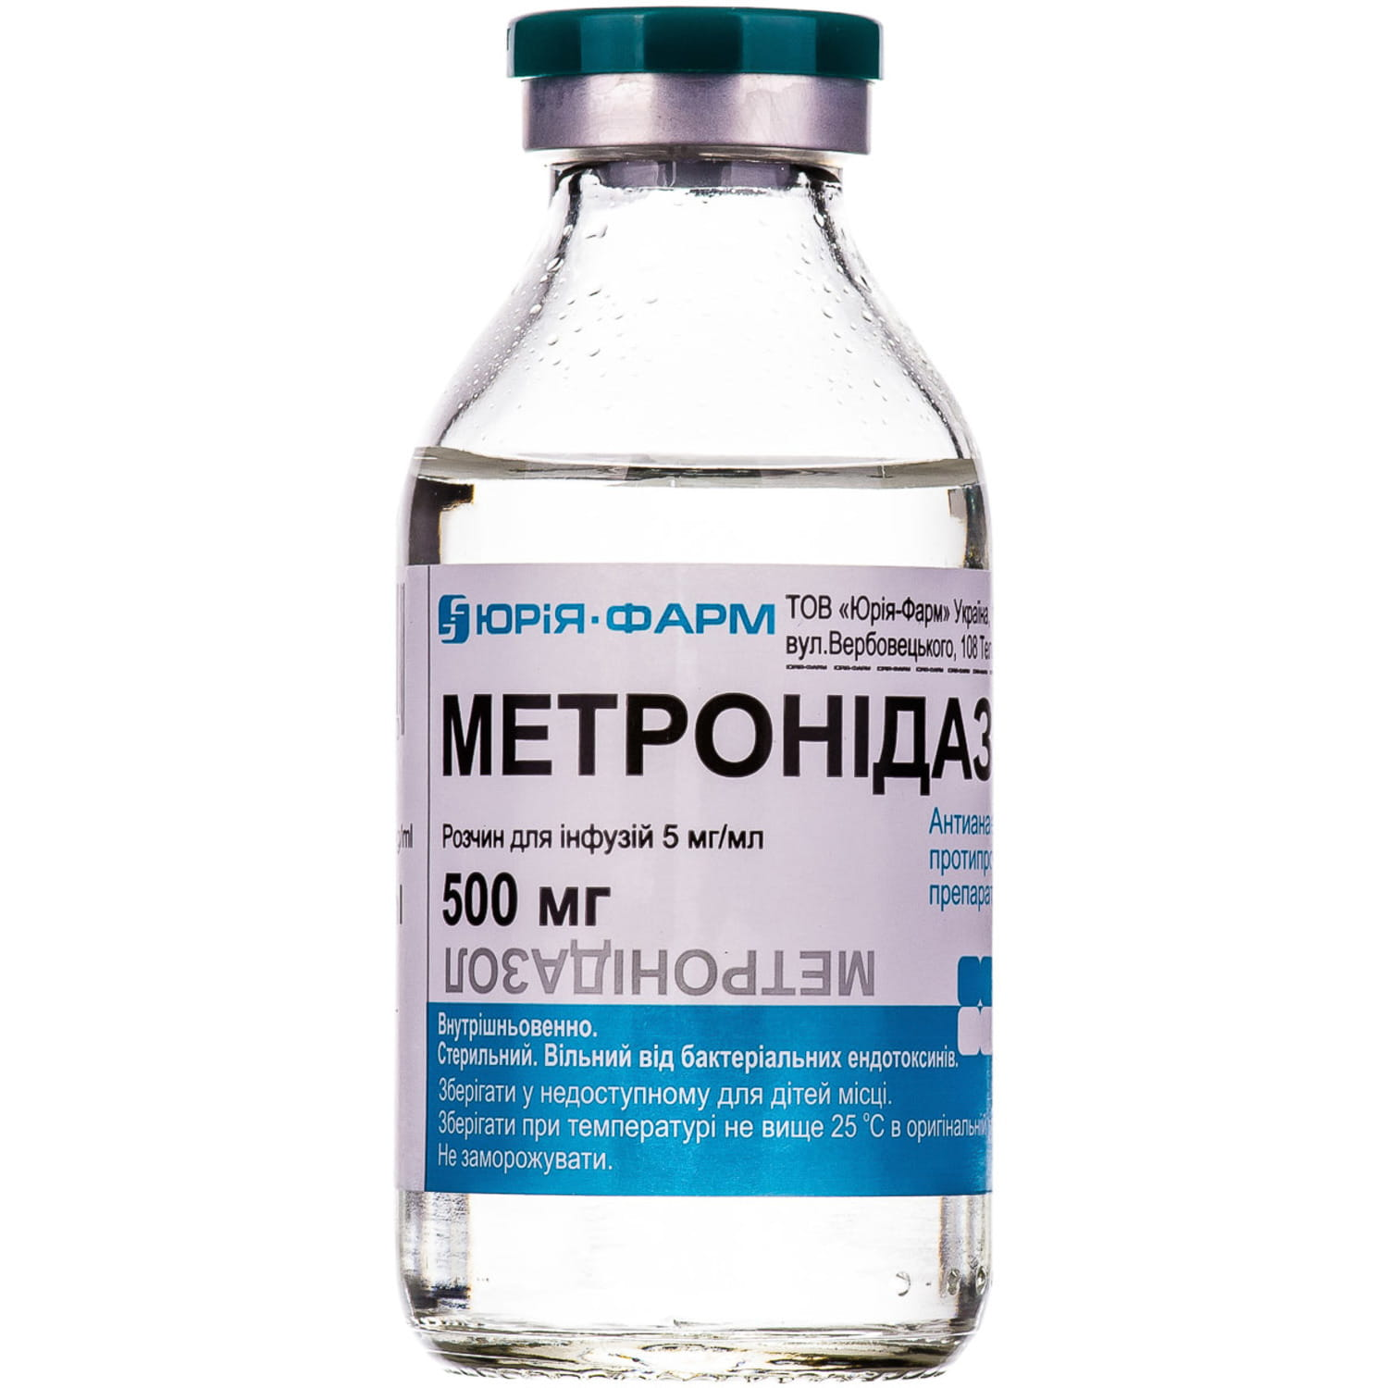
МЕТРОНІДАЗОЛ

Slide 29

ХЛОРАМФЕНІКОЛ

Slide 30
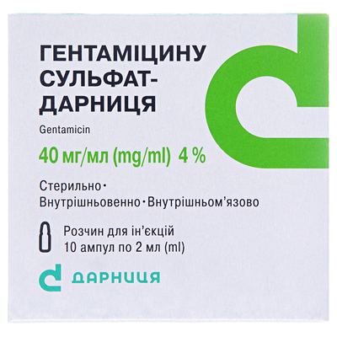
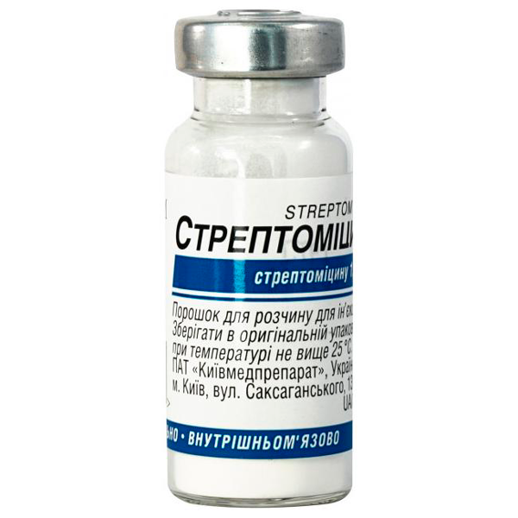
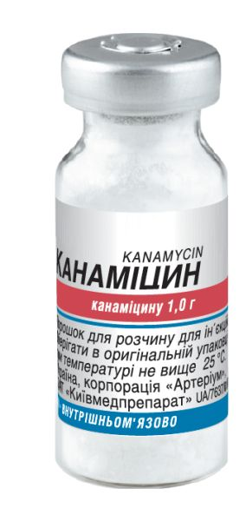

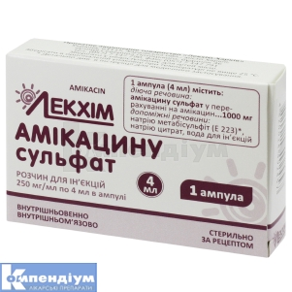

Класифікація аміноглікозидів
I покоління | II покоління | III покоління
Стрептоміцин | Гентаміцин | Амікацин
Неоміцин | Тобраміцин
Канаміцин | Нетилміцин

Slide 31
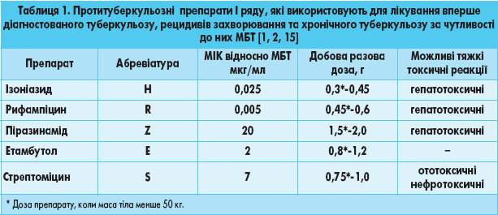
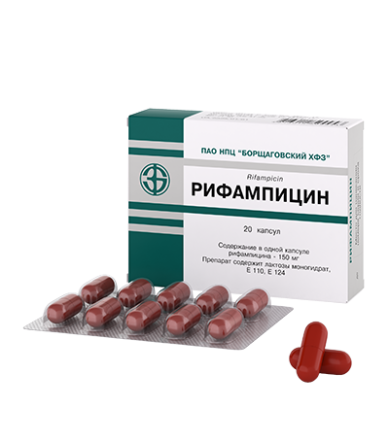
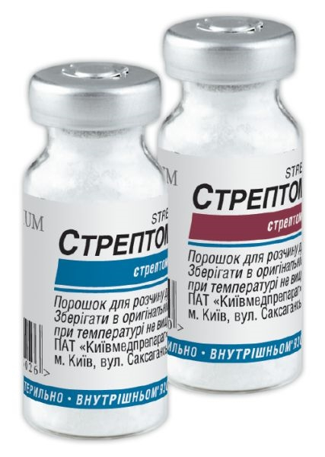
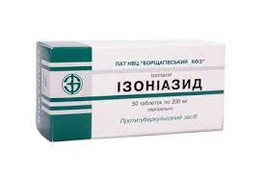


Slide 32
Пеніциліни, еритроміцин і цефалоспорини є безпечними.
Антибіотиками, яких слід уникати під час вагітності, є стрептоміцин, тетрацикліни у 3-му триместрі та триметоприм, який перешкоджає метаболізму фолатів, тому його слід уникати в 1-му триместрі.
Антибіотики є одними з найчастіше призначених ліків під час вагітності та лактації, тому лікарі повинні бути уважними до дози та типу препарату, що призначається вагітним жінкам, через фармакокінетичні зміни протягом цього періоду та потенційну шкоду, яку вони можуть завдати плоду.
Хлорамфенікол є бактеріостатичним препаратом, який зв’язується з 50-ми субодиницями прокаріотичних рибосом і, таким чином, перешкоджає синтезу білка. Згідно з наявними даними щодо токсичності хлорамфеніколу для плодів та новонароджених, існує потенційна небезпека пригнічення функції кісткового мозку прямо пропорційно дозі. Крім того, він може призвести до розвитку «сірого синдрому», що характеризується розширенням живота, блювотою, гіпотермією, ціанозом і сірим кольором шкіри дитини. Цей синдром має високу поширеність серед недоношених дітей через їхню знижену здатність до метаболізму хлорамфеніколу.
Тетрацикліни та фторхінолони є категоріями препаратів, яких слід уникати під час вагітності.

Slide 33
Фторхінолони пригнічують синтез ДНК і можуть призводити до агенезії органів або навіть до канцерогенезу у плода. Дослідження на тваринах показали, що вони викликають пошкодження суглобового хряща. У подальших дослідженнях, проведених на ембріональних тканинах плода, in vitro фторхінолони спричиняли порушення розвитку кінцівок.
Тетрацикліни, бактеріостатична група протимікробних засобів, які зв’язуються з 30S рибосомною субодиницею, протипоказані під час вагітності бо можуть призводити до некрозу печінки, дефектів кісток і зубів. Вони можуть утворювати комплекс з кальцієм і призводити до зміни кольору кісток і зубів. Крім того, у високих дозах тетрацикліни пригнічують ріст кісток та викликають гіпоплазію зубної емалі.
Протигрибкові засоби
Флуконазол у дозах, що перевищують 400 мг на добу або вище, викликає клінічні прояви, подібні до синдрому Антлі-Бікслера: краніосиностоз, гіпоплазія кісток обличчя та хоанальний стеноз.

Slide 34
Експериментальні й клінічні дані свідчать про відсутність тератогенних і ембріотоксичних властивостей у цефалоспоринів І-ІІ покоління, у деяких препаратів ІІІ покоління.
Антибіо­тики цієї групи добре проникають крізь плацентарний бар’єр. Ступінь трансплацентарного проникнення цефалоспоринів значною мірою визначається терміном вагітності: у перші місяці вона невисока й поступово зростає до завершення вагітності.
Так, ступінь трансплацентарного проникнення цефтазидиму (Цефтум) у III триместрі вагітності зростає майже в 3 рази. Цефалоспорини різних поколінь також мають різний ступінь проникнення крізь плаценту.
Серед цефалоспоринів III покоління слід виділити цефоперазон і цефоперазон/сульбактам (Гепацеф, Гепацеф комбі), який можна без обмежень застосовувати під час вагітності. Негативного впливу на плід не виявлено. З організму цефоперазон виводиться двома шляхами – ​із сечею та жовчю. Це означає, що під час лікування ниркової недостатності проводити корекції цих антибіотиків не потрібно. Водночас цефтриаксон може спричинити холестаз і псевдохолелітіаз, що слід ураховувати під час лікування вагітних із захворюваннями жовчних шляхів.
При введенні вагітним терапевтичних доз цефалоспоринів у крові плода створюються концентрації препаратів, які перевищують мінімально інгібуючі для збудників внутрішньоутробних інфекцій. Деякі цефалоспорини (цефалотин, цефалоридин) мають здатність до підвищеного накопичення в амніотичній рідині, що слід ураховувати під час лікування хоріоамніоніту. Таким чином, цефалоспорини разом із пеніцилінами належать до антибіотиків, які можна застосовувати в різні терміни вагітності.

Slide 35
Несприятливого впливу макролідів на вагітних і плід не виявлено. За ризиком застосування в період вагітності макроліди належать до таких категорій: еритроміцин, азитроміцин — категорія В; кларитроміцин — категорія С. Для інших макролідів (джозаміцин, спіраміцин, мідекаміцин, рокситроміцин) категорії FDA не визначені. Вони проходять крізь плаценту, проте у крові плода та амніотичній рідині їх рівень залишається низьким.
В ході експериментів на тваринах доведено, що карбапенеми (Мепенам) не мають тератогенного й фетотоксичного ефекту. Клінічні дослідження не встановили будь-якого негативного впливу на плід. Проте недостатня кількість клінічних даних застосування цієї групи препаратів у вагітних змушує ставитися до їх призначення обережно і тільки за життєвими показаннями.

Slide 36
Суворо заборонено застосовувати під час вагітності такі антибіотики:
1) тетрациклін, доксициклін – ​проникають крізь плаценту, накопичуються в кістках і зубних зачатках плода, порушуючи їх мінералізацію; отруйні для печінки;
2) фторхінолони – ​надійних досліджень щодо безпеки у вагітних не проводилося, а в ході досліджень на тваринах препарати цієї групи спричиняли ушкодження суглобів плода;
3) кларитроміцин, мідекаміцин, рокситроміцин – ​щодо їх безпеки у разі застосування під час вагітності відомості відсутні, однак існують дані про токсичну дію на плід у тварин;
4) канаміцин, тобраміцин, стрептоміцин – ​проникають крізь плаценту, дають високий ризик ускладнень на нирки і внутрішнє вухо плода, є причиною глухоти в немовлят;
5) фуразидин, ніфуроксазид – ​у зв’язку з потенційно шкідливою дією дані про безпеку у вагітних відсутні;
6) хлорамфенікол – ​швидко проникає крізь плаценту у високих концентраціях, пригнічує кістковий мозок плода і порушує диференціацію клітин крові, особливо на пізніх термінах вагітності;
7) триметоприм/сульфаметоксазол – ​проникає крізь плаценту у високих концентраціях, підвищує ризик уроджених каліцтв, пороків серця, сповільнює ріст плода

Slide 37
Показання для антибіотиків при вагітності
Застосування антибіотиків при вагітності має бути цілком і повністю виправдано і доцільно.
Неприпустимо під час виношування використовувати антибіотики в профілактичних цілях, а також приймати їх без призначення лікаря або змінювати дозу і кратність прийому препарату.
I триместр - початок зародження нової людини, формування тканин і систем ембріона. На цьому етапі малюк ще зовсім не захищений, і будь-який препарат може завдати йому непоправної шкоди. Саме з цієї причини більшість лікарських засобів, в тому числі і антибактеріальних, заборонена.
Приймати антибіотики на пізніх термінах вагітності в принципі можна, адже на цьому етапі плід вже сформований, досить захищений плацентарних бар'єром. Однак є такі препарати, які без праці проникають крізь цей бар'єр і завдають шкоди дитині. Тому вибір необхідного антибіотика повинен зробити фахівець.

Slide 38

ДЯКУЮ ЗА УВАГУ!

